Slide 1
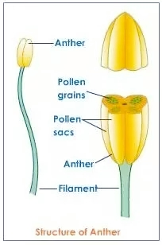
الاسدية Stamen) ) Androecium
تعد الاسدية من الناحية التصنيفية من أهم الاجزاء الزهرية لمساهمتها في عملية التكاثر , كما أن خواصها المتنوعة والمتميزة يعول عليها في عمليات تشخيص الانواع النباتية بل أنها تعطي ادلة مهمة على العلاقات الوراثية بين المراتب التصنيفية المختلفة
تنشأ السداة من تحور ورقة خضرية خصبة Microsporophyll
تتكون السداة من جزئين متميزين هما المتك Anther والخويط Fliment

Slide 2
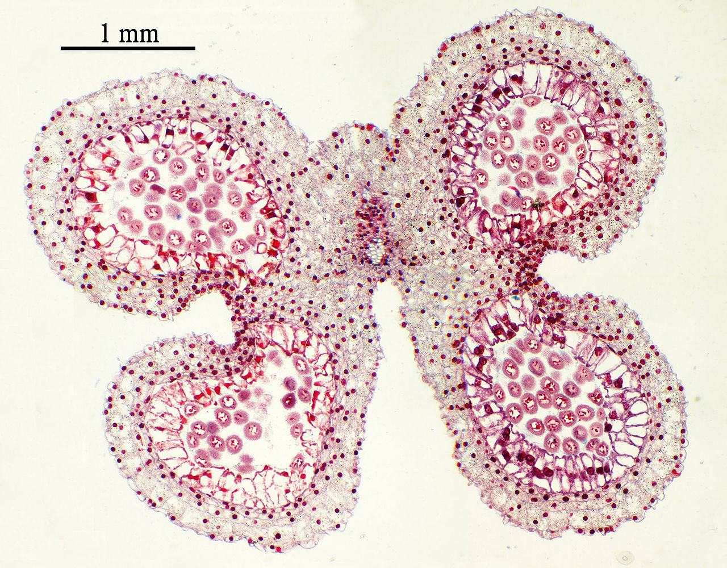
المتك Anther
يتكون من فصين طوليين Thecae يرتبطان من الخلف بنسج ضام (يعتقد ان هذا النسيج الضام هو امتداد الخويط بين اكياس اللقاح تتوسطه حزمة وعائية تماثل العرق الوسطي في الورقة) وكل فص منهما يحتوي بدوره على غرفتين تعرفان كل غرفة منهما تعرف بكيس اللقاح Pollen sac والذي تتكون بداخله حبوب اللقاح pollen grains وتتباين اعداد اكياس اللقاح في النباتات. كما ان اشكال المتك ايضا تكون متباينة مابين طولية ودائرية وكلوية وسهمية.

Slide 3
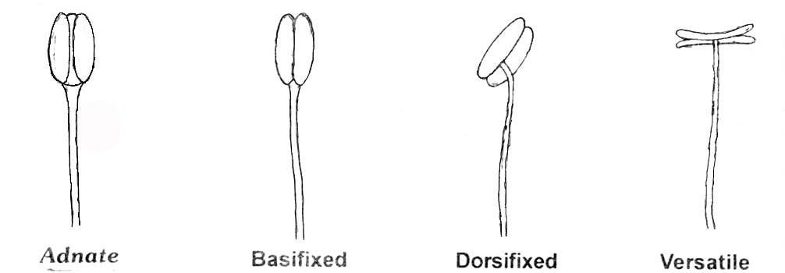
الخويط Fliment
هو جزء السداة الذي يستقر عليه المتك وهو يمثل من ناحية الأصل والنشوء سويق الورقة الخضرية التي اشتقت منها السداة.
اتصال المتك بالخويطات Types of attachment anther and filament
الاتصال القاعدي Basifixed : قمة الخويط تتصل بقاعدة المتك
الاتصال الظهري Dorsfixed : يتصل الخويط بالمتك على امتداد الجهة الظهرية المتمثلة بالنسيج الضام
الرابط بين فصي المتك,لهذا تكون حركة المتك مقيدة
الاتصال الحر Versatile الطليق : يتصل الخويط بالمتك من خلال نقطة واحدة في منتصف الجهة الظهرية
(منتصف النسيج الضام) مما يسمح للمتك بالحركة الحرة بكل الاتجاهات.
الاتصالPseudobasifixed (Adnate) هذا النوع من الاتصال يكون النسيج الضام تركيبا انبويا
يحيط بنهاية الخويط

Slide 4
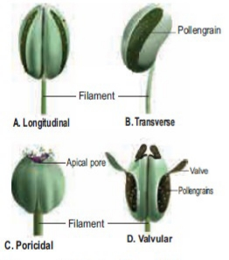
تفتح المتك Dehiscence of Anther
يتفتح المتك بعد نضوجه لنشر حبوب اللقاح بإحدى الطرق الاتية
١- التفتح الطولي Longitudinal Dehiscence يحدث شق طولي على امتداد فص المتك لغرض تحرير حبوب اللقاح ونشرها
2 - التفتح المستعرض Transverse Dehiscence تفتح المتوك على هيئة شق مستعرض في منتصف فص المتك لنشر حبوب اللقاح
كما في ازهار الباميا و ازهار جنس Euphorbia ويعد هذا الشكل من التفتح أكثر تطورا من التفتح الطولي
3.التفتح المصراعي Dehiscence Valvular يتم التفتح من خلال انفصال جزء شريطي من جدار المتك يبقى عالق من الجهة العليا
ويتقوس الى الخلف ليسمح بخروج حبوب اللقاح كما في ازهار عائلة Lauraceae وعائلة Berberidaceae
اما اتجاه التفتح فيكون على النحو التالي
التفتح الداخلي Introrse يكون اتجاه التفتح (اتجاه الشق) نحو مركز الزهرة فتتحرر حبوب اللقاح مباشرة الى داخل الزهرة كما في اغلب مغطاة البذور
التفتح الخارجي extrorse يكون اتجاه التفتح (اتجاه الشق) مواجها للمحيط الخارجي للزهرة (المقابلة للورقة التويجية )كما في العائلة القرعية والسوسنية
التفتح الجانبي latrorse حيث يقع الشق على جانب المتك كما في العائلة الشقشقية
4.التفتح بواسطة الثقوب Porous Dehiscence يتفتح المتك عن طريق ثقوب في اعلى كل من فصي المتك
كما في ازهار البطاطا Solanum tuberosum

Slide 5
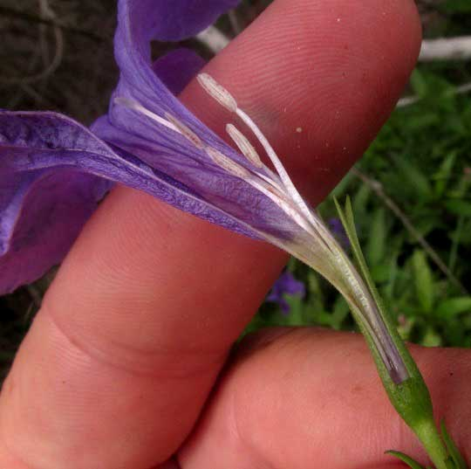
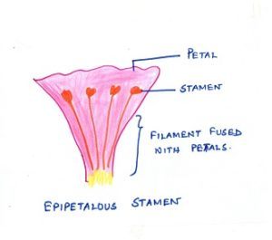
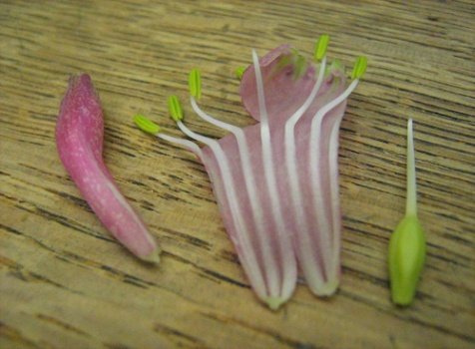
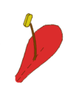
ارتكاز الاسدية Insertion of stamens
يقصد بارتكاز الاسدية موقعها في الازهار بصورة عامة تترتب الاسدية على القرص الزهري الا انها في بعض الاحيان
تواجد ملتحمة بالأجزاء الزهرية الاخرى فتصنف كالاتي
الاسدية فوق التويجية : Epipetalous الاسدية ملتحمة ومتصلة بالاوراق التويجية وتظهر متبادلة مع الاوراق التويجية
او مقابلة لها كما ازهار Petunia

Slide 6
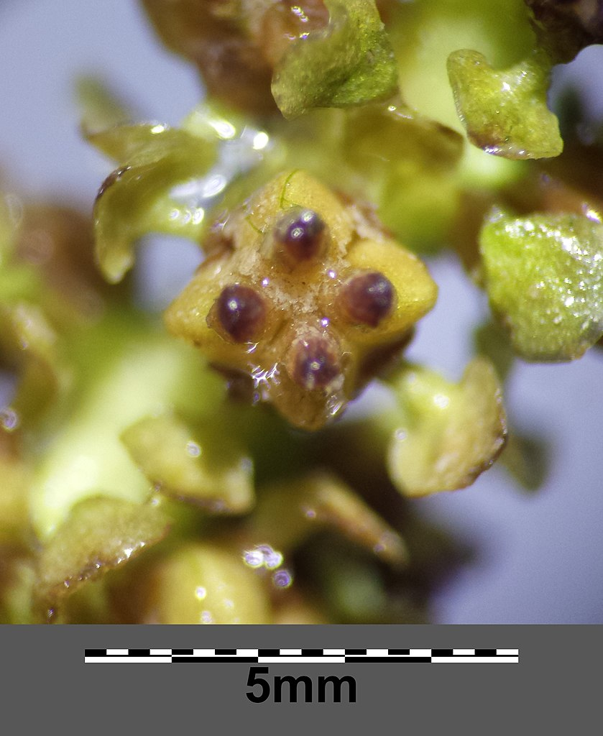
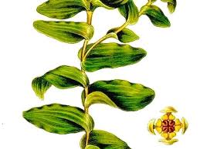
الاسدية فوق الكأسية Episepalous تلتحم الاسدية مع الاوراق الكاسية في حالة فقدان التويج
كما في ازهار بعض النباتات المائية Potamogeton perfoliatus

Slide 7
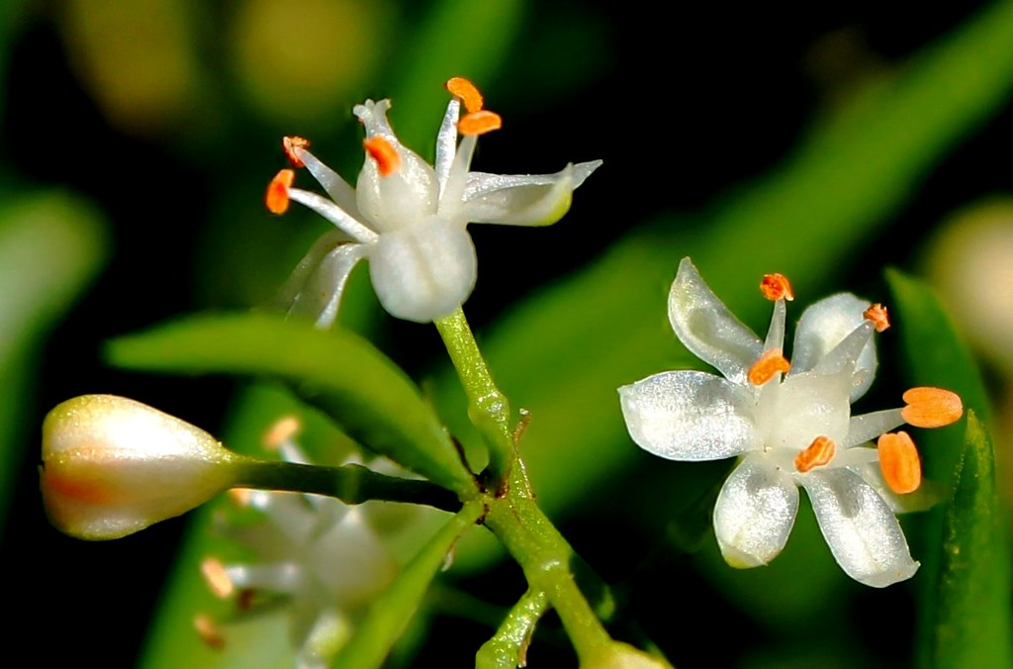
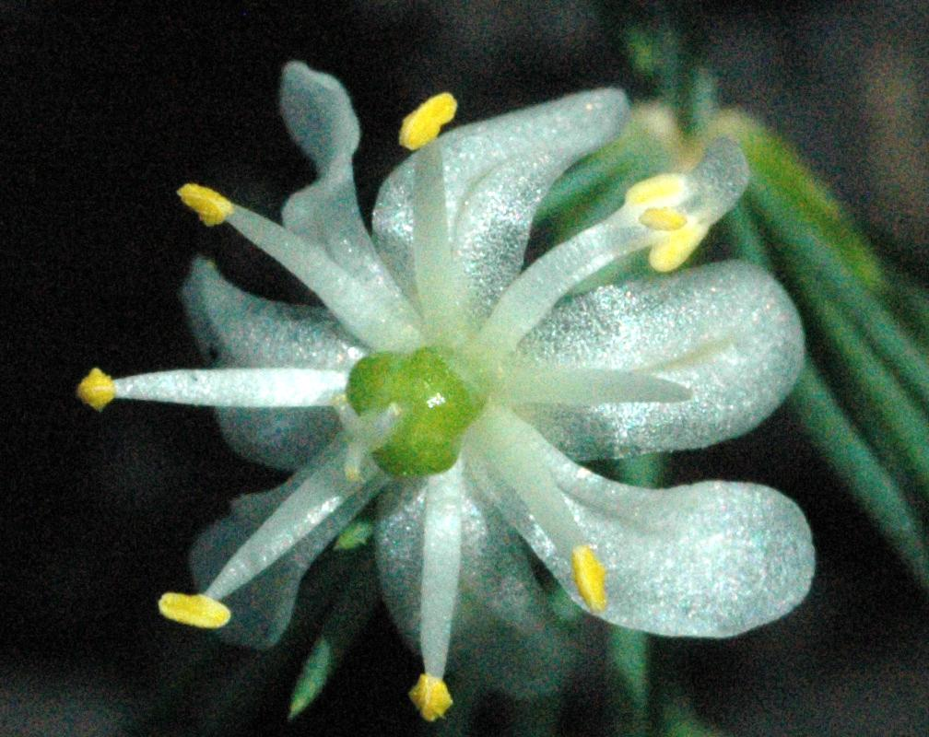
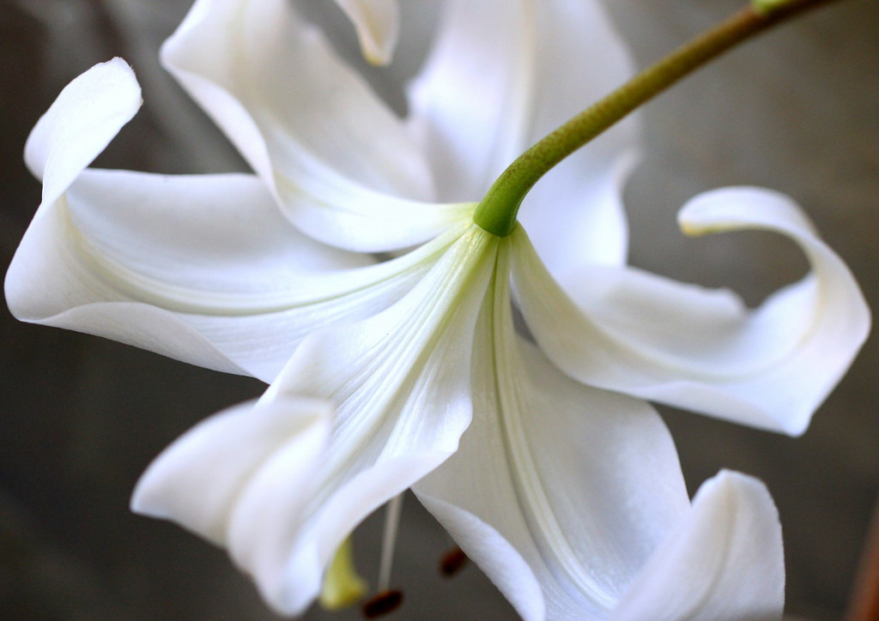
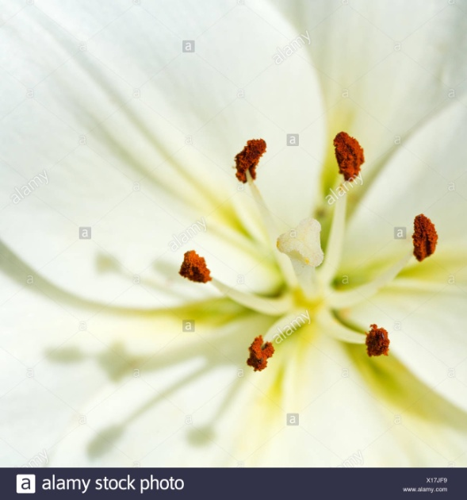
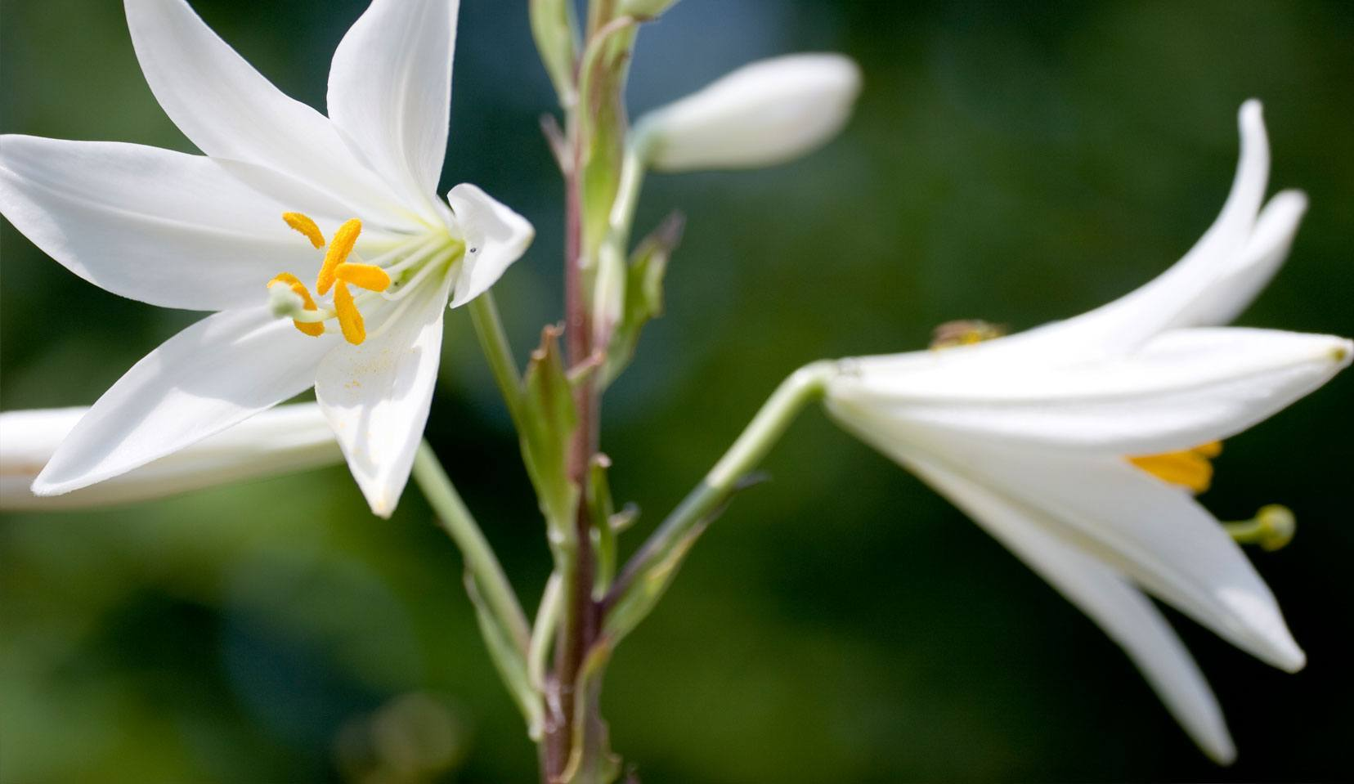
3. Epiphyllous ترتكز الاسدية على غلاف زهري غير متميز الى كأس وتويج Perigon
كما في ازهار العائلة الزنبقية Liliaceae lilium candidum ونبات asparagus
ازهار نبات asparagus
ازهار الزنبق الابيض lilium candidum

Slide 8
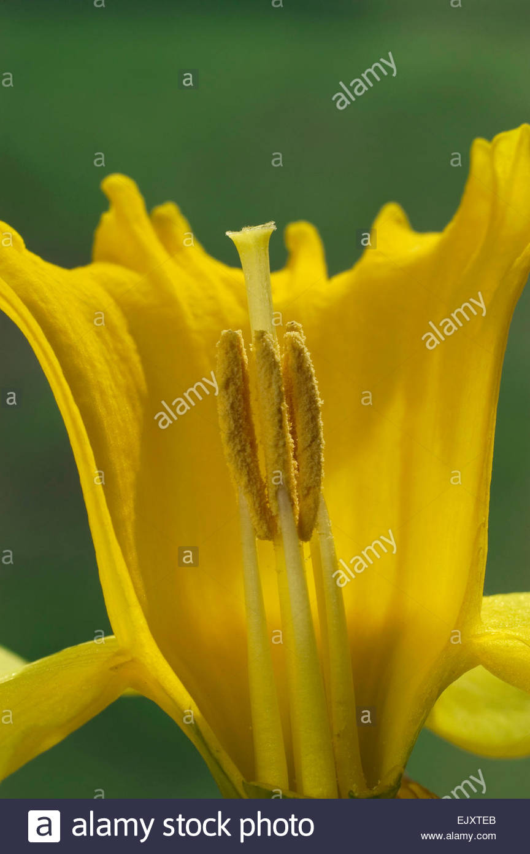
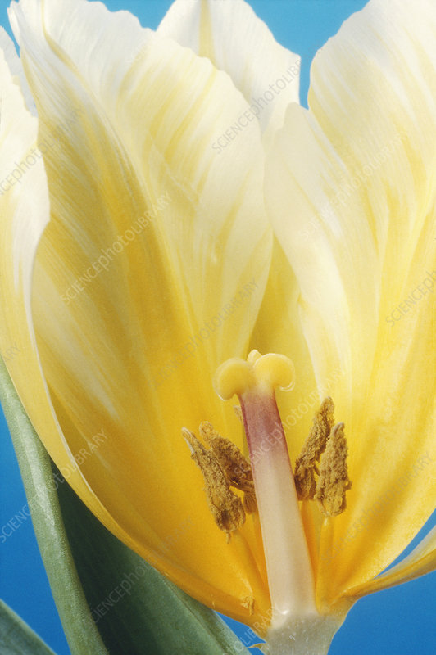
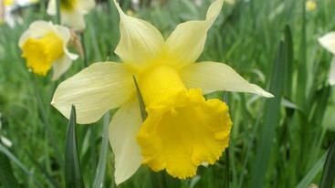
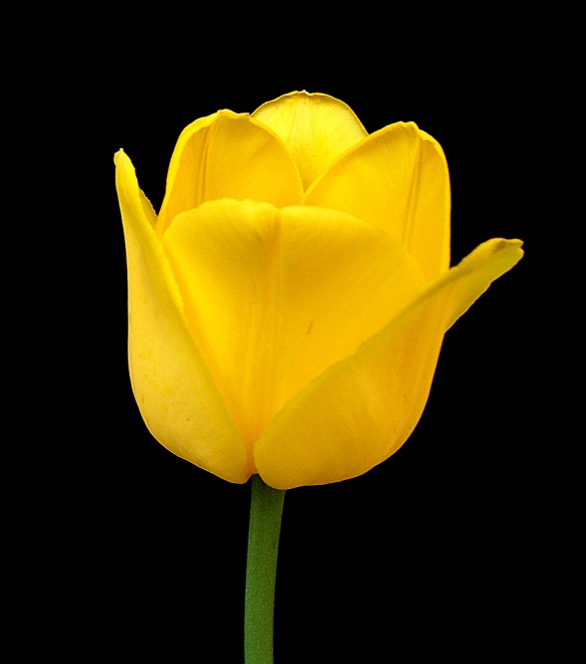
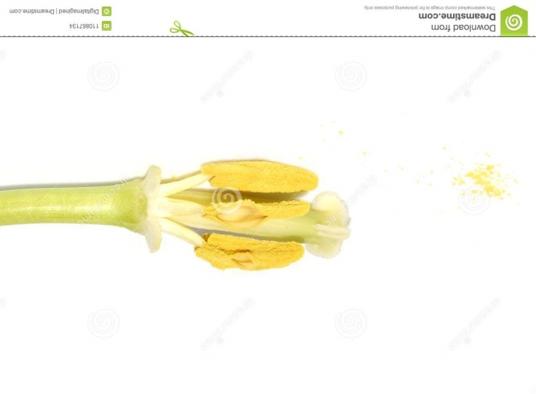
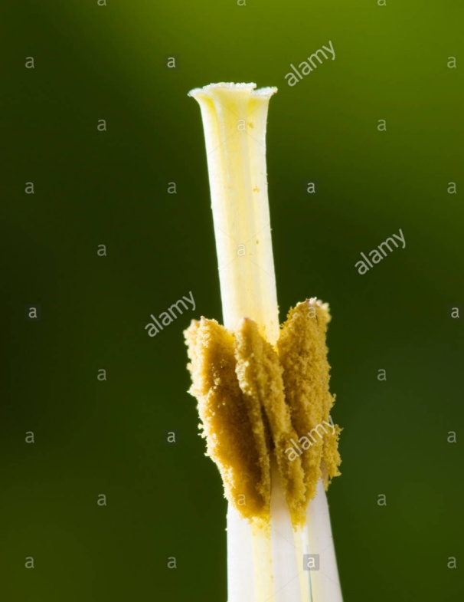
.4. الاسدية فوق مدقية Gynandrous ترتكز الاسدية على المدقة هذه الحالة تلاحظ في ازهار ,Tulipeوازهار النرجس الكاذب Narcissus pesudonarcisus اذ يكون موقع الاسدية بالقرب من القلم

Slide 9
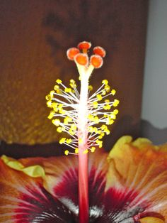
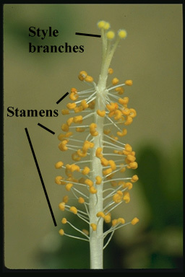
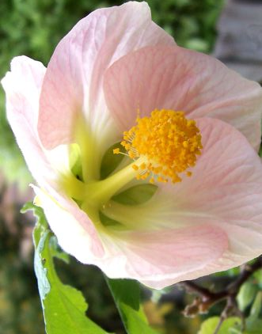
اتحاد الاسدية Stamens union
تلتحم الاسدية مع بعضها البعض في كثير من الانواع النباتية من خلال
اتحاد الخويطات Synstemony : تكون خويطات الاسدية ملتحمة مع بعضها البعض لتكون انبوبا يعرف بالانبوب السدودي Staminal (tube)
وتتاخذ عدة اشكال
اسدية احادية الحزمة Monadelphous androecium تتحد الخويطات جميعها لتكون تركيبا اسطوانيا يحيط بالمدقة كما في افراد العائلة الخبازية

Slide 10
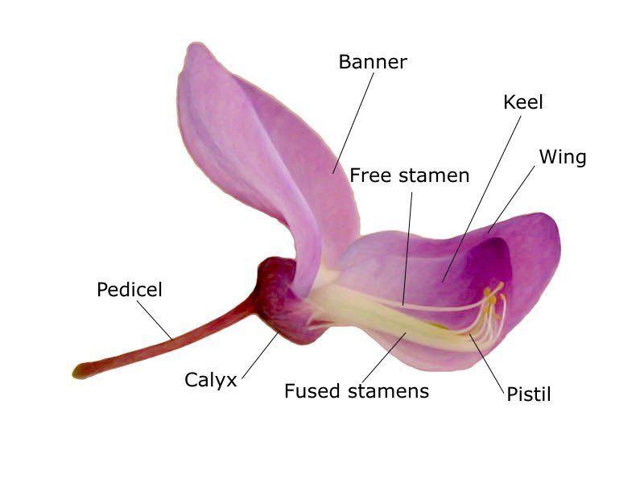
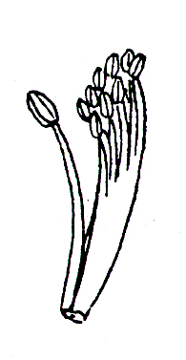
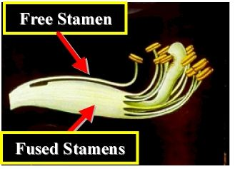
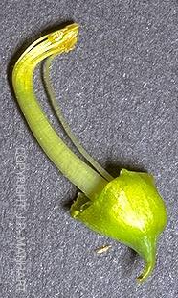
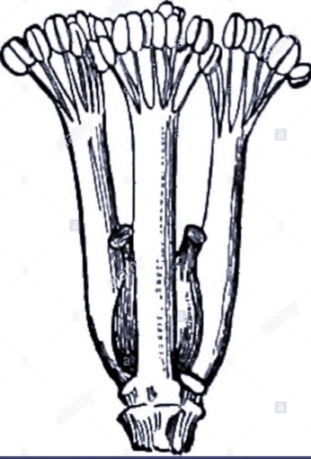
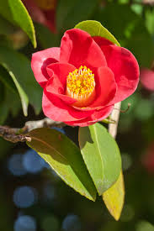
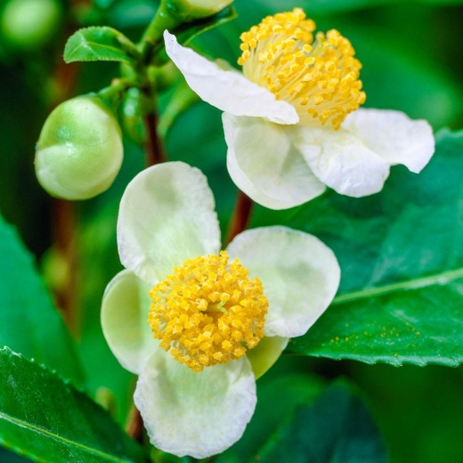
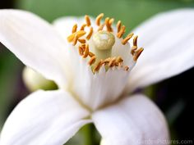
اسدية ثنائية الحزمة Diadelphous androecium هذه الاسدية من مميزات العائلة الثانوية الفراشية التابعة للعائلة البقولية
اذ تحتوي على عشرة اسدية (10 اسدية) تسعة منها خويطاتها ملتحمة بحزمة واحدة مكونا انبوبا سدويا
اما السداة العاشرة فتبقى مستقلة وحرة .
اسدية متعددة الحزم androecium Polydelphous : تتحد خويطات الاسدية في مجاميع لتكون عدة انابيب سدوية
ومثالها الاسدية في جنس الحمضيات Citrus. وجنس الكاميليا Camellia

Slide 11
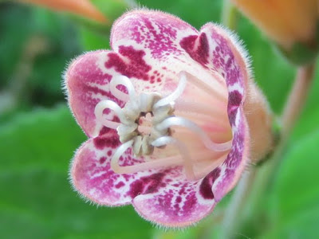
ب -اتحاد المتوك Syngenesious يتمثل الاتحاد في هذه الحالة بالتحام المتوك مع بعضها البعض دون الخويطات التي تبقى حرة

Slide 12
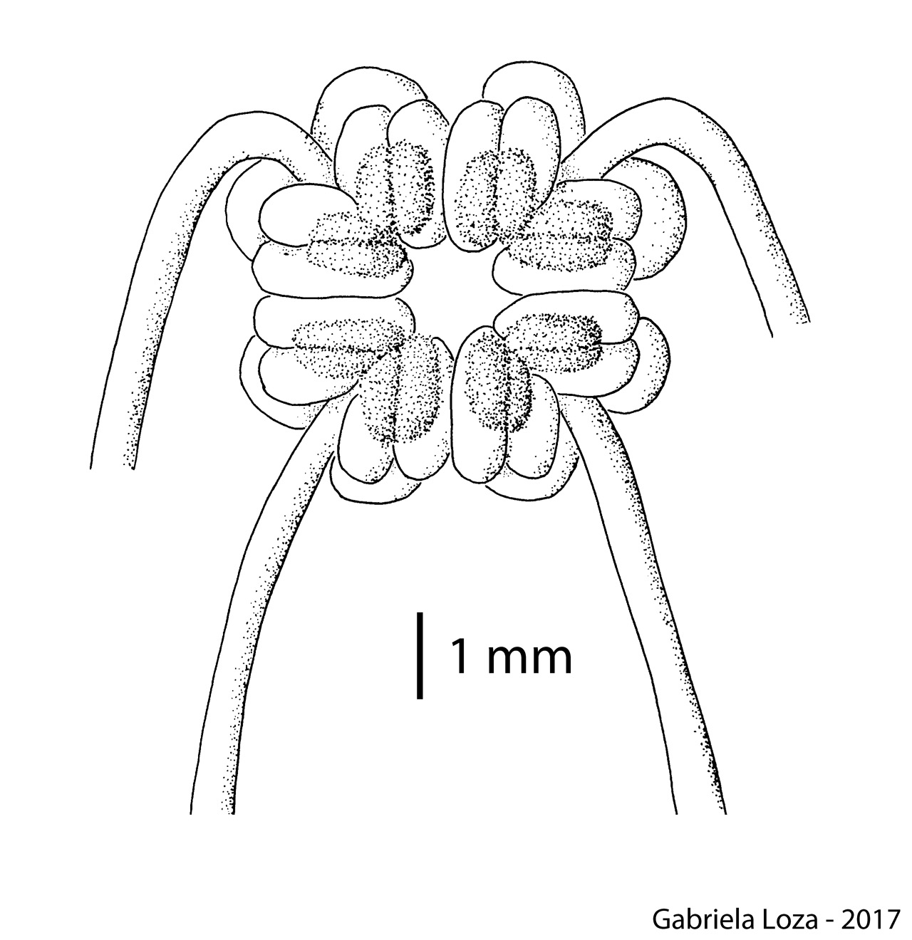
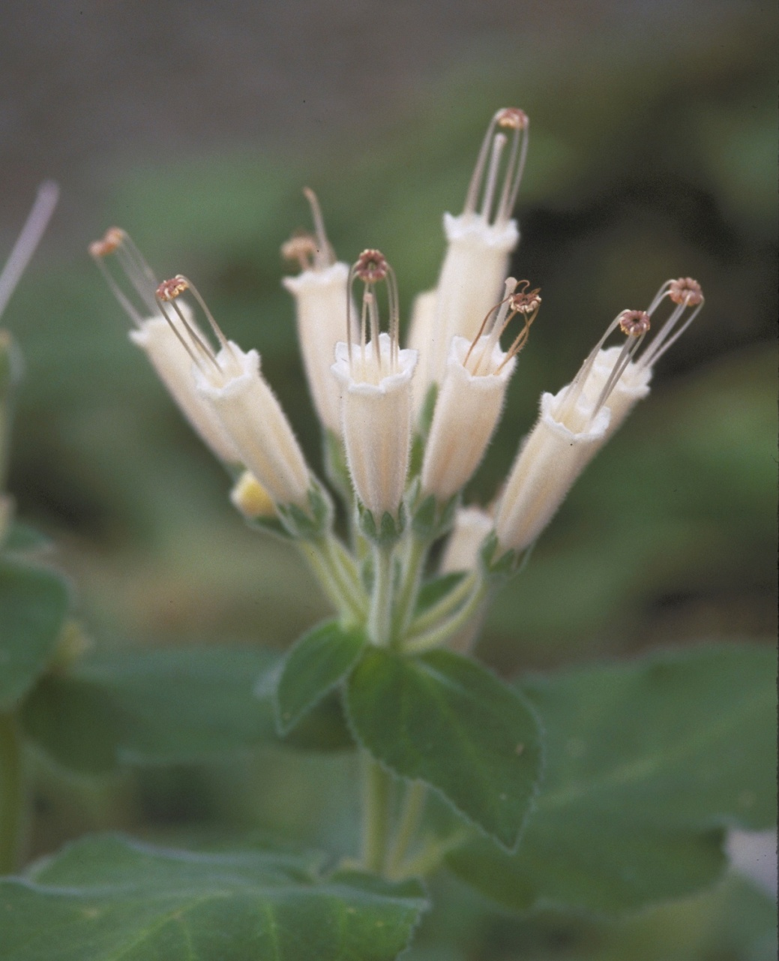
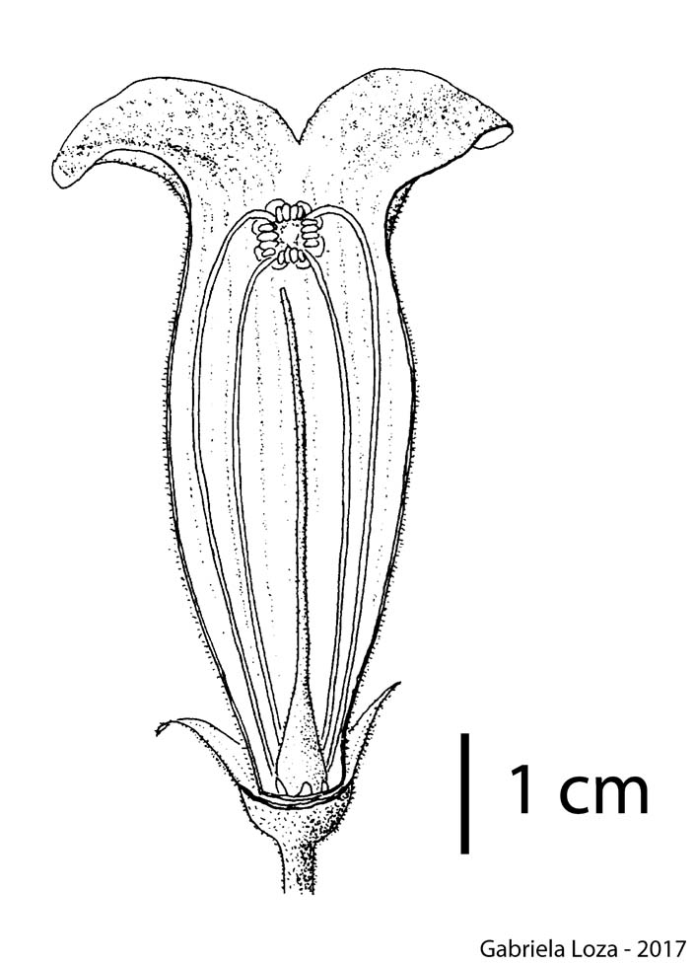
ازهار نبات Sinningia stapelioides

Slide 13
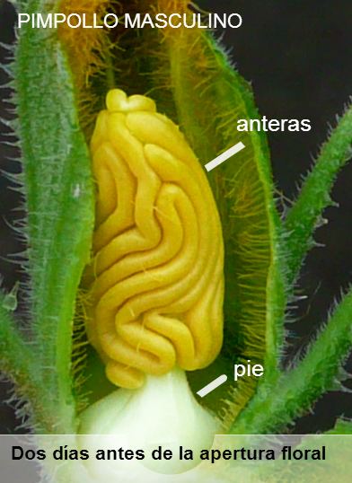
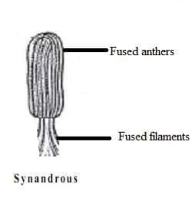
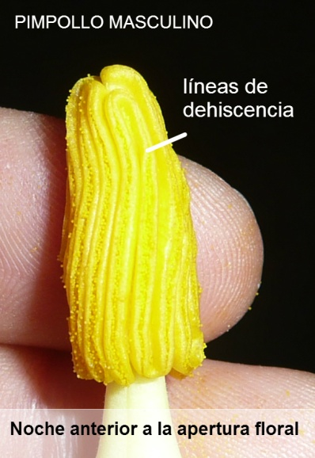
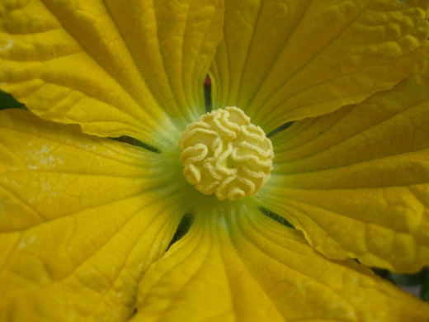
ج . اتحاد الاسدية Synandrium anther في هذه الحالة تكون الاسدية بأكملها متحدة (المتوك و الخويطات) وهي من الصفات المميزة لإفراد العائلة القرعية cucurbitaceae

Slide 14
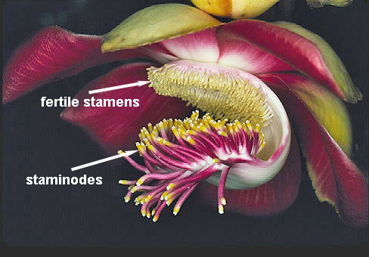
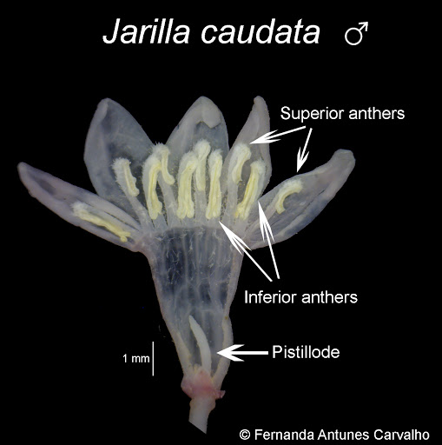
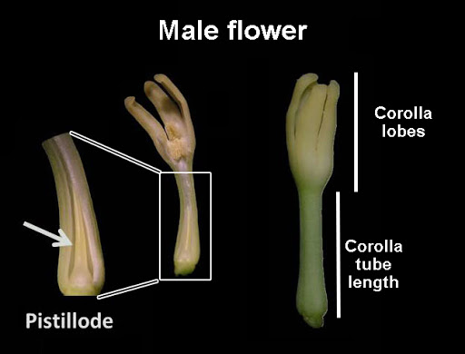
خصوبة الاسدية Fertility of stamens
الاسدية الخصبة Fertile Stamens وهي الاسدية التي لها القدرة على انتاج حبوب اللقاح .
وهي الاسدية التي ليس لها القدرة على انتاج حبوب اللقاح (Sterile Stamens) الاسدية العقيمة
Staminodes اما لضمور المتوك او لانعدامهويصطلح عليها
يصطلح على المدقة العقيمة التي لاتتمكن من انتاج البيويضات Pistillode,وغالبا توجد في الازهار الذكرية اذ تبدو كجزء ضامر

Slide 15
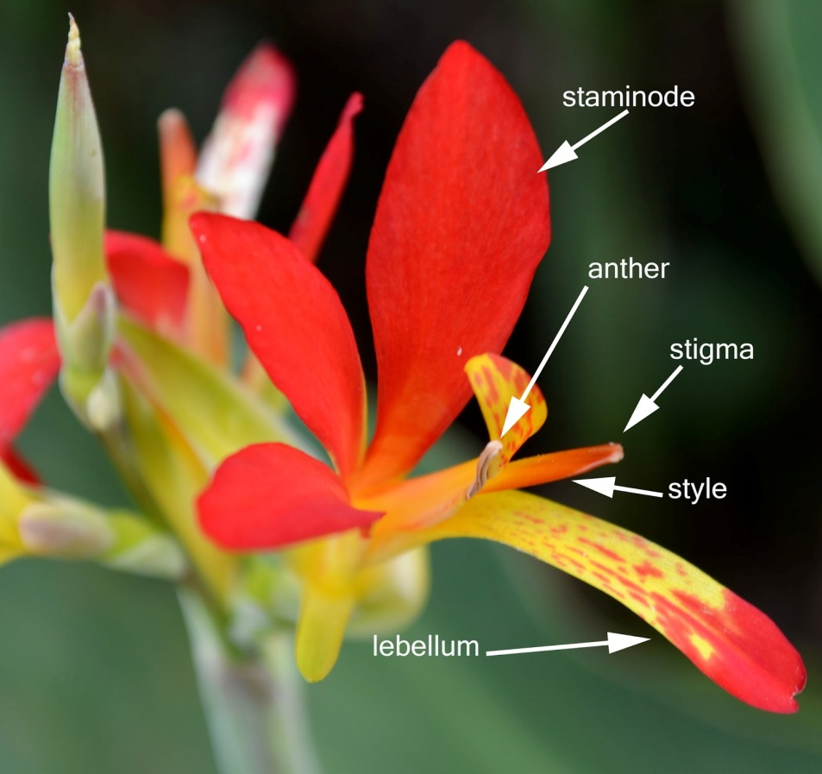
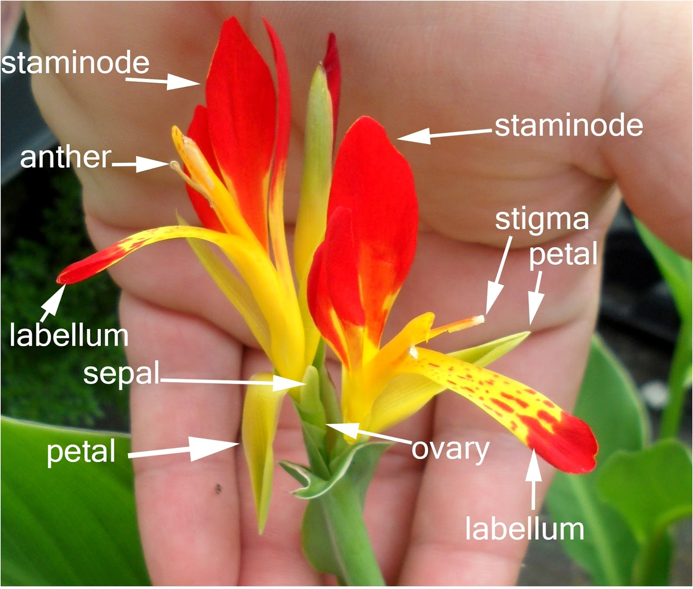
والسداة العقيمة تتحور الى الاشكال التالية :
أسدية عقيمة تويجية (Petaliforous) Petaloid Staminodia
تكون شكل ورقة تويجية منتهيه بمتك غير عامل كما في ازهار فحل الموز Canna indic
في هذا النبات توجد 6 اسدية تقع في حلقة واحدة منها سداة واحدة خصبة و4 اسدية تويجية عقيمة وسداة ضامرة.

Slide 16
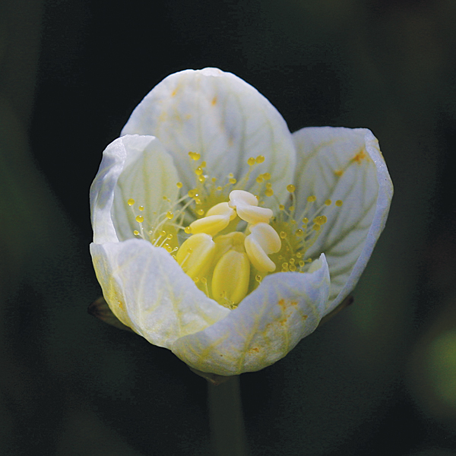
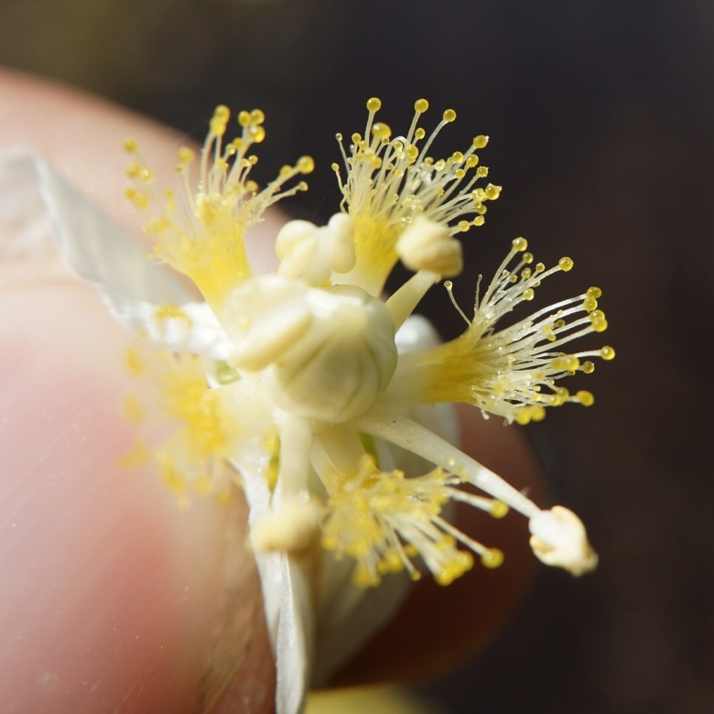
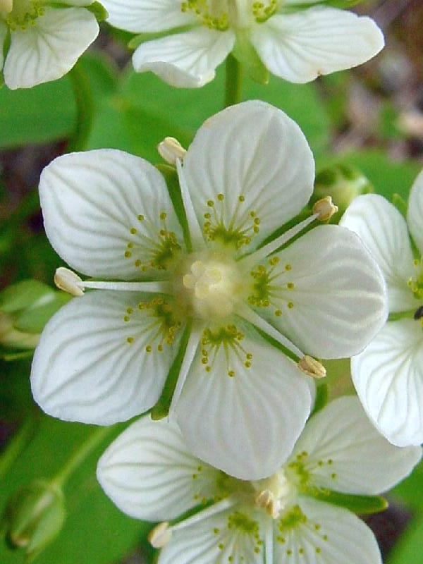
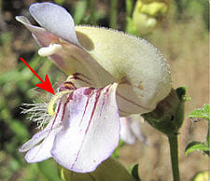
أسدية عقيمة رحيقية Nectariforous وهي اسدية متحورة إلى تراكيب غدية محيطة بالمبيض كما في ازهار الحمضيات وازهار Parnassia palustris
أسدية عقيمة خيطية Filamentous تظهر الاسدية على شكل خيط بدون متك كما في عائلة الجيرانيوم Geraniaceae

